Slide 1
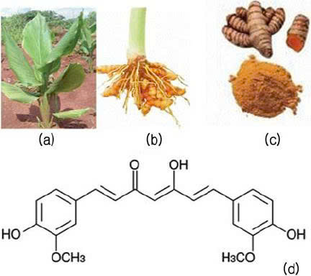
BÀI DẠY STEM

Slide 2

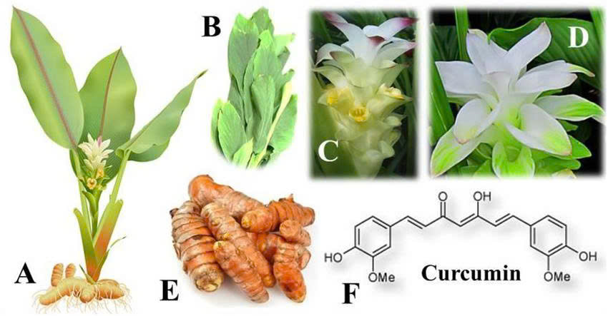
HOẠT ĐỘNG 1
XÁC ĐỊNH VẤN ĐỀ

Slide 3
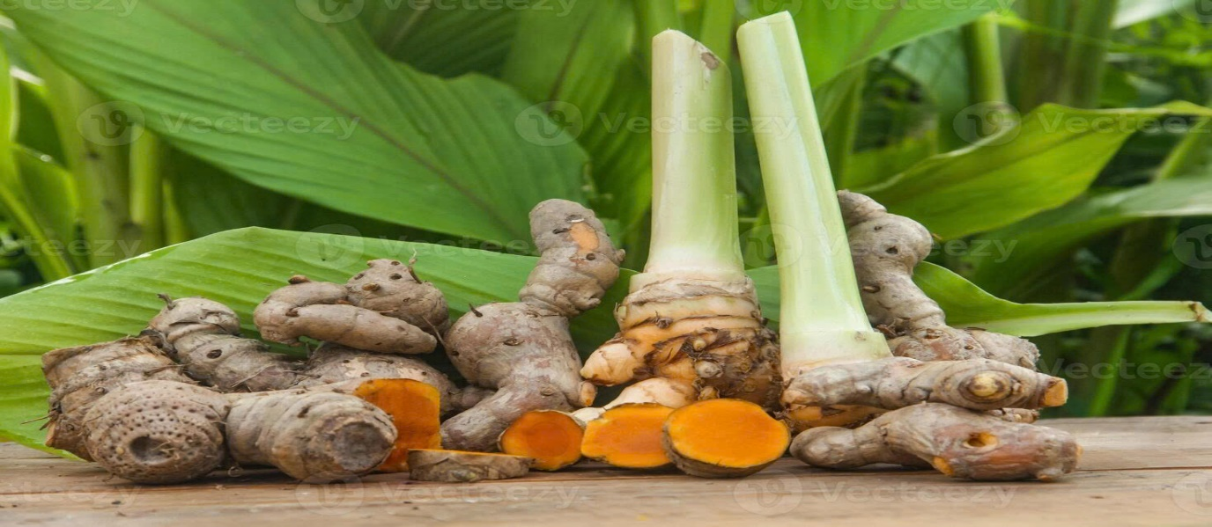
https://gemini.google.com/share/1b15ab30d623

Slide 4
Thống nhất tiêu chí sản phẩm +Quy trình chiết rõ ràng, an toàn, thân thiện môi trường. +Hiệu suất ≥ 60% so với hàm lượng curcuminoid tổng. +Sản phẩm có màu vàng cam đặc trưng, dễ bảo quản. + Chi phí hợp lí, dụng cụ phù hợp điều kiện phòng thí nghiệm phổ thông hoặc ở nhà.

Slide 5
HOẠT ĐỘNG 2
NGHIÊN CỨU KIẾN THỨC NỀN
VÀ ĐỀ XUẤT GIẢI PHÁP

Slide 6
PHIẾU HỌC TẬP 1 Câu 1 – Khoa học (Science): Vì sao cần lựa chọn dung môi ethanol để chiết curcumin thay vì dùng nước? Câu 2 – Công nghệ (Technology): Tại sao phải có bước kết tinh lại sau khi chiết?. Câu 3 – Kĩ thuật (Engineering): Nếu được thiết kế quy trình chiết curcumin trong điều kiện phòng thí nghiệm trường học, em sẽ lựa chọn dụng cụ, phương pháp nào để đảm bảo an toàn, hiệu quả và dễ thực hiện? Câu 4 – Toán học (Mathematics): Nếu từ 50 g bột nghệ khô chứa 6% curcuminoid, hãy tính khối lượng curcumin lí thuyết có thể thu được. Nếu hiệu suất chiết thực tế đạt 60%, em sẽ thu được bao nhiêu gam curcumin?

Slide 7
Ｐhần trình bày của các nhóm
5:00
4:59
4:58
4:57
4:56
4:55
4:54
4:53
4:52
4:51
4:50
4:49
4:48
4:47
4:46
4:45
4:44
4:43
4:42
4:41
4:40
4:39
4:38
4:37
4:36
4:35
4:34
4:33
4:32
4:31
4:30
4:29
4:28
4:27
4:26
4:25
4:24
4:23
4:22
4:21
4:20
4:19
4:18
4:17
4:16
4:15
4:14
4:13
4:12
4:11
4:10
4:09
4:08
4:07
4:06
4:05
4:04
4:03
4:02
4:01
4:00
3:59
3:58
3:57
3:56
3:55
3:54
3:53
3:52
3:51
3:50
3:49
3:48
3:47
3:46
3:45
3:44
3:43
3:42
3:41
3:40
3:39
3:38
3:37
3:36
3:35
3:34
3:33
3:32
3:31
3:30
3:29
3:28
3:27
3:26
3:25
3:24
3:23
3:22
3:21
3:20
3:19
3:18
3:17
3:16
3:15
3:14
3:13
3:12
3:11
3:10
3:09
3:08
3:07
3:06
3:05
3:04
3:03
3:02
3:01
3:00
2:59
2:58
2:57
2:56
2:55
2:54
2:53
2:52
2:51
2:50
2:49
2:48
2:47
2:46
2:45
2:44
2:43
2:42
2:41
2:40
2:39
2:38
2:37
2:36
2:35
2:34
2:33
2:32
2:31
2:30
2:29
2:28
2:27
2:26
2:25
2:24
2:23
2:22
2:21
2:20
2:19
2:18
2:17
2:16
2:15
2:14
2:13
2:12
2:11
2:10
2:09
2:08
2:07
2:06
2:05
2:04
2:03
2:02
2:01
2:00
1:59
1:58
1:57
1:56
1:55
1:54
1:53
1:52
1:51
1:50
1:49
1:48
1:47
1:46
1:45
1:44
1:43
1:42
1:41
1:40
1:39
1:38
1:37
1:36
1:35
1:34
1:33
1:32
1:31
1:30
1:29
1:28
1:27
1:26
1:25
1:24
1:23
1:22
1:21
1:20
1:19
1:18
1:17
1:16
1:15
1:14
1:13
1:12
1:11
1:10
1:09
1:08
1:07
1:06
1:05
1:04
1:03
1:02
1:01
1:00
0:59
0:58
0:57
0:56
0:55
0:54
0:53
0:52
0:51
0:50
0:49
0:48
0:47
0:46
0:45
0:44
0:43
0:42
0:41
0:40
0:39
0:38
0:37
0:36
0:35
0:34
0:33
0:32
0:31
0:30
0:29
0:28
0:27
0:26
0:25
0:24
0:23
0:22
0:21
0:20
0:19
0:18
0:17
0:16
0:15
0:14
0:13
0:12
0:11
0:10
0:09
0:08
0:07
0:06
0:05
0:04
0:03
0:02
0:01
End
5:00

Slide 8







QUY TRÌNH TINH CHẾ CURCUMIN
5 BƯỚC
1
2
3
4
5
Chuẩn bị
nguyên liệu
Chiết xuất
Cô đặc
Kết tinh
Tinh chế

Slide 9
Hoạt động 3: LỰA CHỌN GIẢI PHÁP
VÀ LẬP KẾ HOẠCH
Kế hoạch thực hiện (bảng kế hoạch dự án)
1.Phân công nhiệm vụ
3. Cách tiến hành
2.Nguyên liệu Dụng Cụ
4. Thiết kế-truyền thông và báo cáo sản phẩm

Slide 10
Hoạt động 4: CHẾ TẠO THỬ NGHIỆM
VÀ ĐÁNH GIÁ
Học sinh thực hiện ở nhà.

Slide 11
Hoạt động 5:
CHIA SẺ, THẢO LUẬN, ĐIỀU CHỈNH
CÁC NHÓM ĐI THAM QUAN VÀ CHẤM SẢN PHẨM
CỦA NHÓM BẠN
Mỗi nhóm có 3 lượt chấm.
Di chuyển theo kỹ thuật trạm, theo chiều mũi tên.
Thời gian dừng ở mỗi trạm là 3 phút

Slide 12

Hoạt động 5:
CHIA SẺ, THẢO LUẬN, ĐIỀU CHỈNH
N2
N4
N3
N1

Slide 13
Ｐhần trình bày của các nhóm
5:00
4:59
4:58
4:57
4:56
4:55
4:54
4:53
4:52
4:51
4:50
4:49
4:48
4:47
4:46
4:45
4:44
4:43
4:42
4:41
4:40
4:39
4:38
4:37
4:36
4:35
4:34
4:33
4:32
4:31
4:30
4:29
4:28
4:27
4:26
4:25
4:24
4:23
4:22
4:21
4:20
4:19
4:18
4:17
4:16
4:15
4:14
4:13
4:12
4:11
4:10
4:09
4:08
4:07
4:06
4:05
4:04
4:03
4:02
4:01
4:00
3:59
3:58
3:57
3:56
3:55
3:54
3:53
3:52
3:51
3:50
3:49
3:48
3:47
3:46
3:45
3:44
3:43
3:42
3:41
3:40
3:39
3:38
3:37
3:36
3:35
3:34
3:33
3:32
3:31
3:30
3:29
3:28
3:27
3:26
3:25
3:24
3:23
3:22
3:21
3:20
3:19
3:18
3:17
3:16
3:15
3:14
3:13
3:12
3:11
3:10
3:09
3:08
3:07
3:06
3:05
3:04
3:03
3:02
3:01
3:00
2:59
2:58
2:57
2:56
2:55
2:54
2:53
2:52
2:51
2:50
2:49
2:48
2:47
2:46
2:45
2:44
2:43
2:42
2:41
2:40
2:39
2:38
2:37
2:36
2:35
2:34
2:33
2:32
2:31
2:30
2:29
2:28
2:27
2:26
2:25
2:24
2:23
2:22
2:21
2:20
2:19
2:18
2:17
2:16
2:15
2:14
2:13
2:12
2:11
2:10
2:09
2:08
2:07
2:06
2:05
2:04
2:03
2:02
2:01
2:00
1:59
1:58
1:57
1:56
1:55
1:54
1:53
1:52
1:51
1:50
1:49
1:48
1:47
1:46
1:45
1:44
1:43
1:42
1:41
1:40
1:39
1:38
1:37
1:36
1:35
1:34
1:33
1:32
1:31
1:30
1:29
1:28
1:27
1:26
1:25
1:24
1:23
1:22
1:21
1:20
1:19
1:18
1:17
1:16
1:15
1:14
1:13
1:12
1:11
1:10
1:09
1:08
1:07
1:06
1:05
1:04
1:03
1:02
1:01
1:00
0:59
0:58
0:57
0:56
0:55
0:54
0:53
0:52
0:51
0:50
0:49
0:48
0:47
0:46
0:45
0:44
0:43
0:42
0:41
0:40
0:39
0:38
0:37
0:36
0:35
0:34
0:33
0:32
0:31
0:30
0:29
0:28
0:27
0:26
0:25
0:24
0:23
0:22
0:21
0:20
0:19
0:18
0:17
0:16
0:15
0:14
0:13
0:12
0:11
0:10
0:09
0:08
0:07
0:06
0:05
0:04
0:03
0:02
0:01
End
5:00

Slide 14

CẢM ƠN QUÝ THẦY CÔ ĐÃ CHÚ Ý LẮNG NGHE

